Slide 1

Agilizar e simplificar o atendimento na rede pública de saúde,
através de tecnologia acessível.

Slide 2
Fonte: www.brasil.gov.br

Slide 3
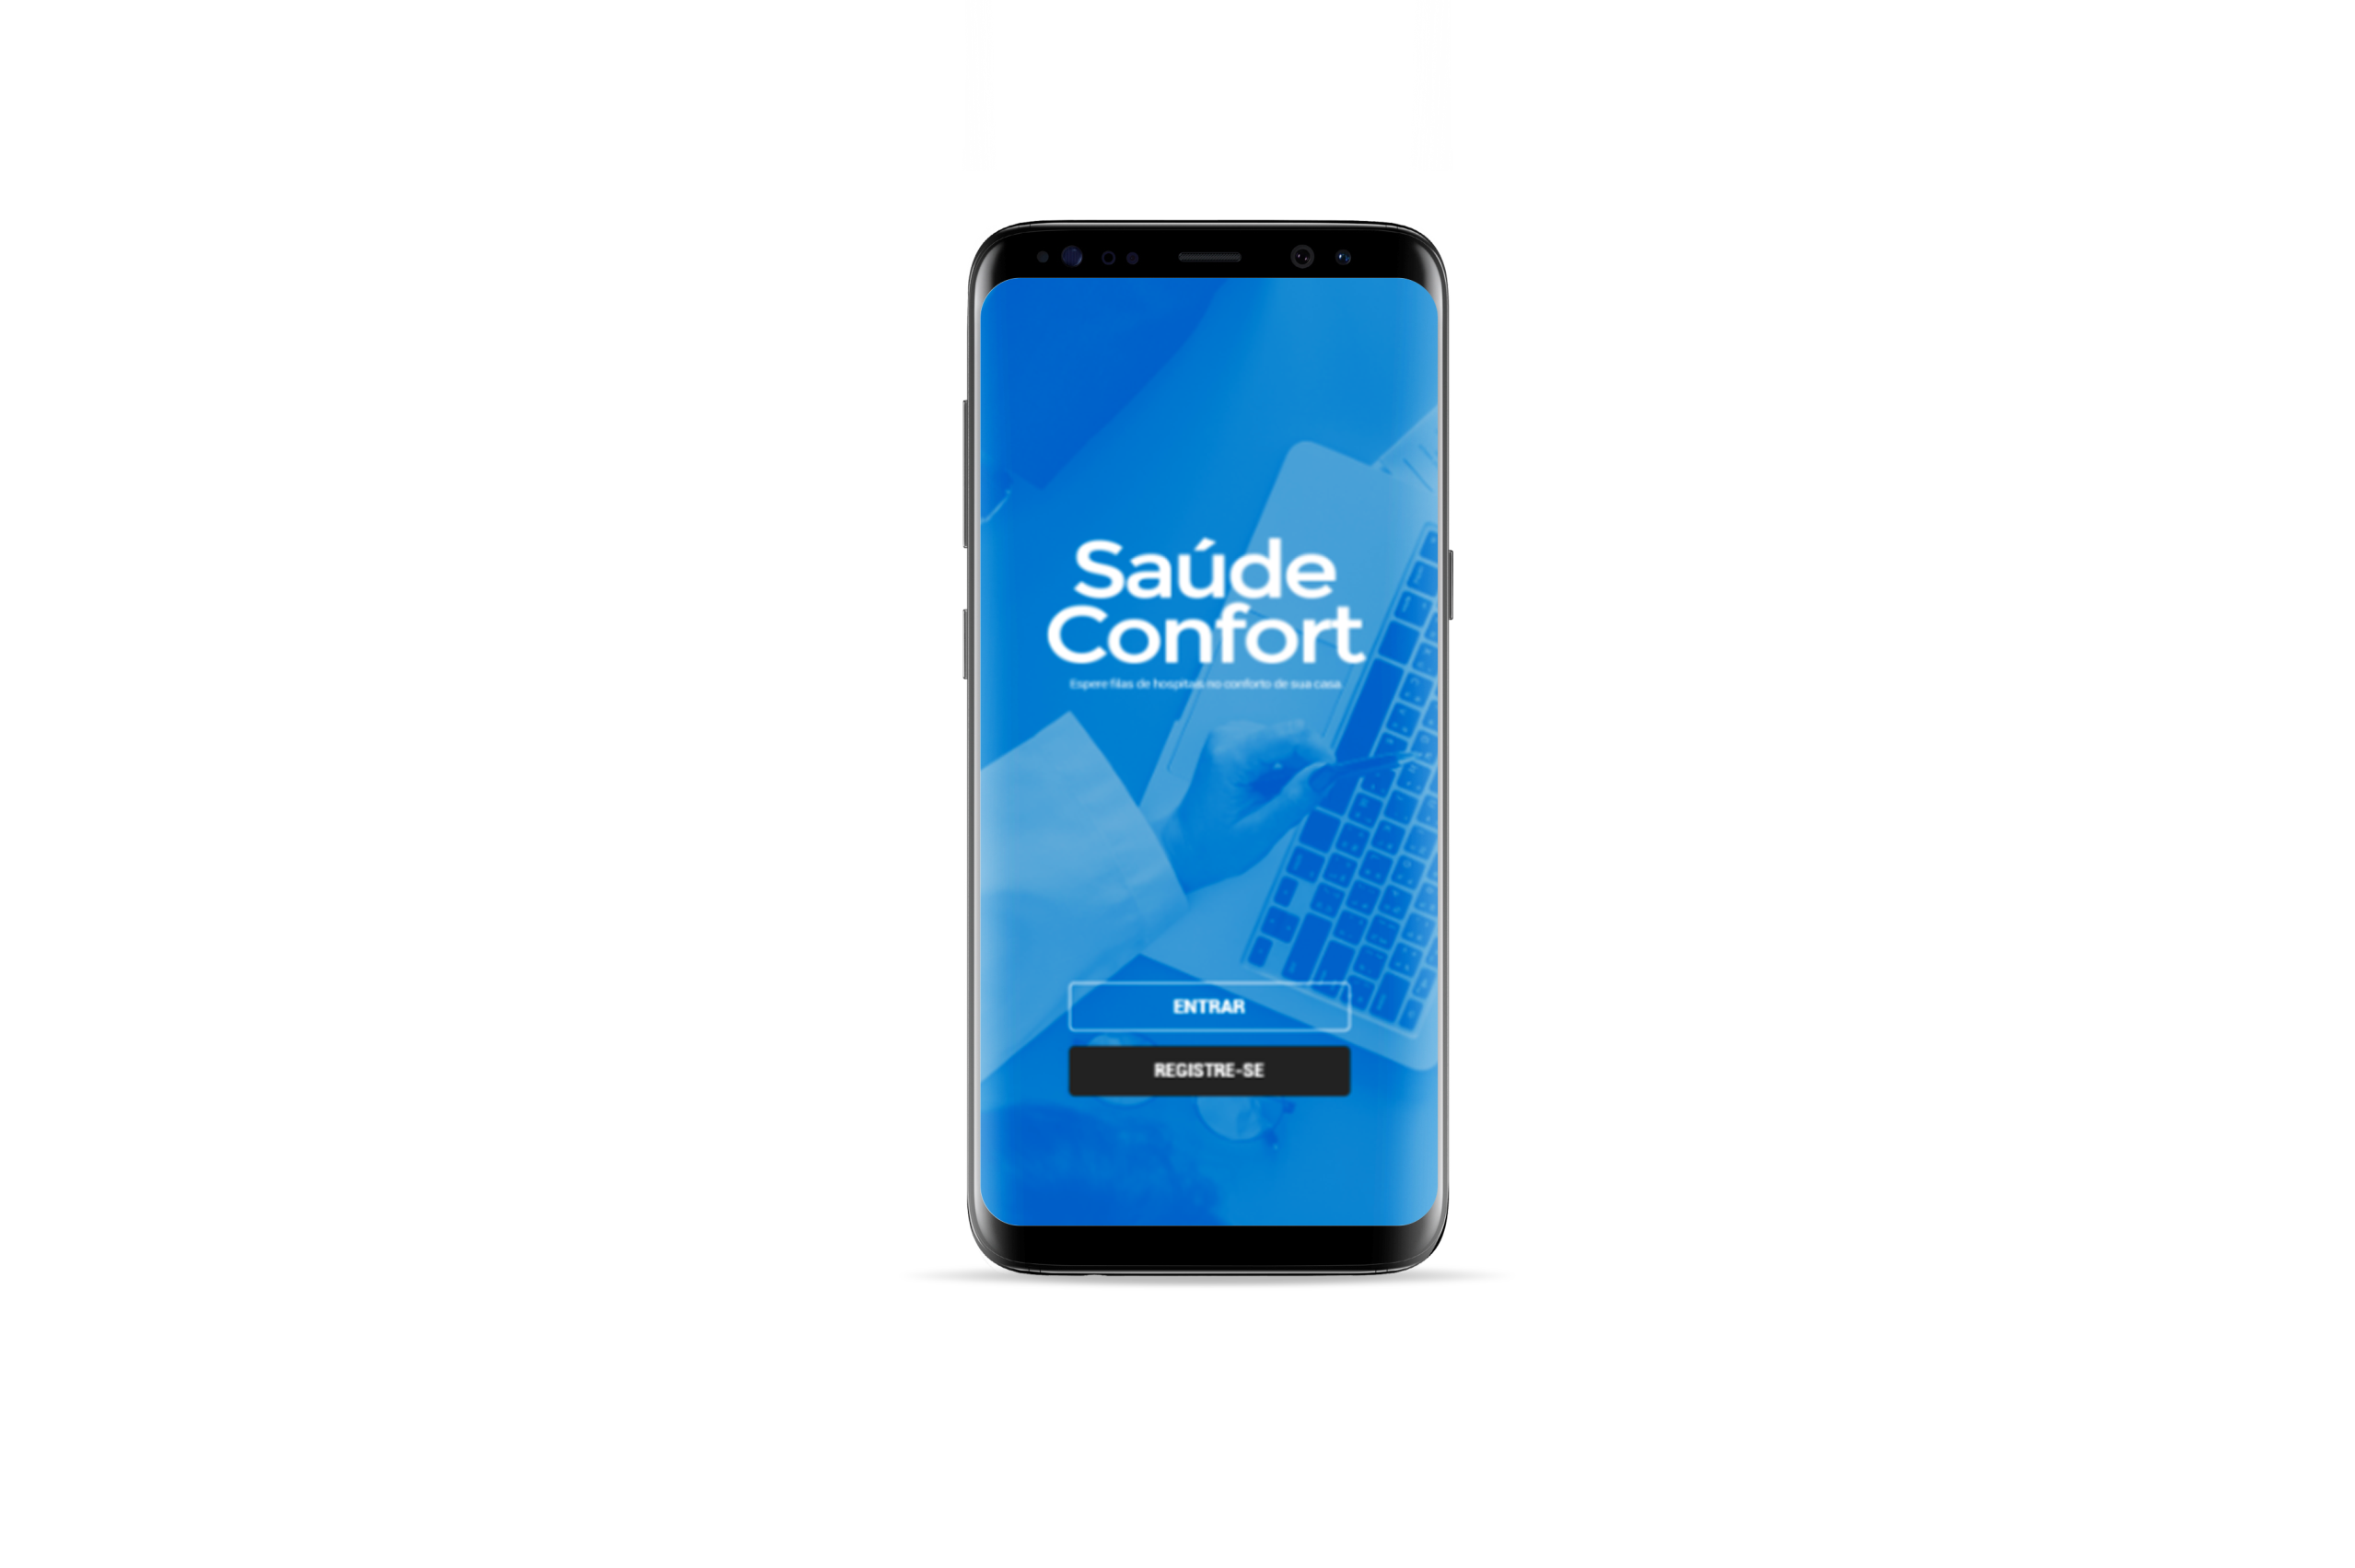
Nosso App
Como funciona?
Multiplataforma

Slide 4
Fonte: www.tudocelular.com

Slide 5
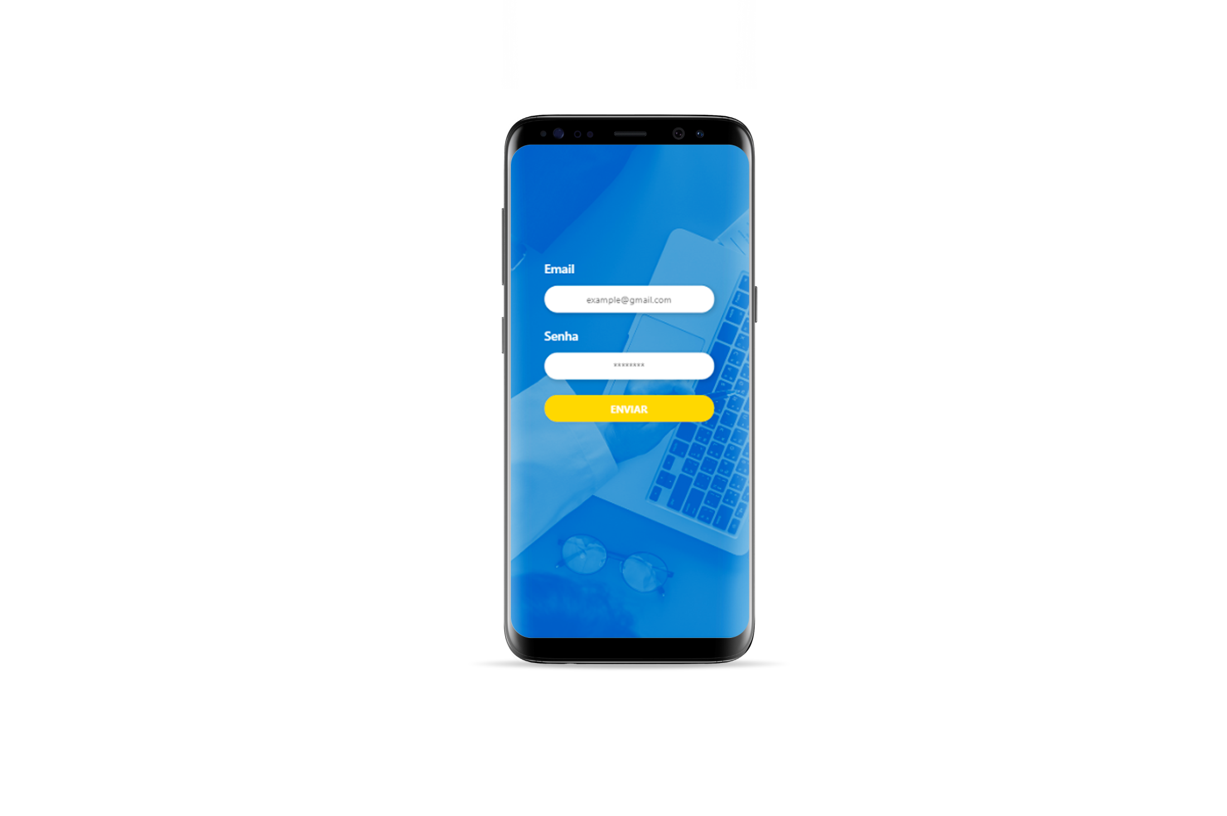
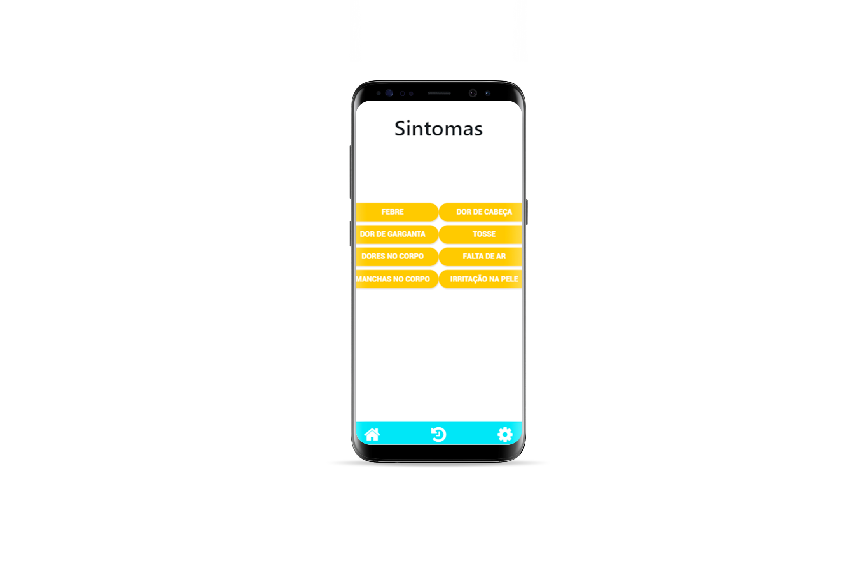
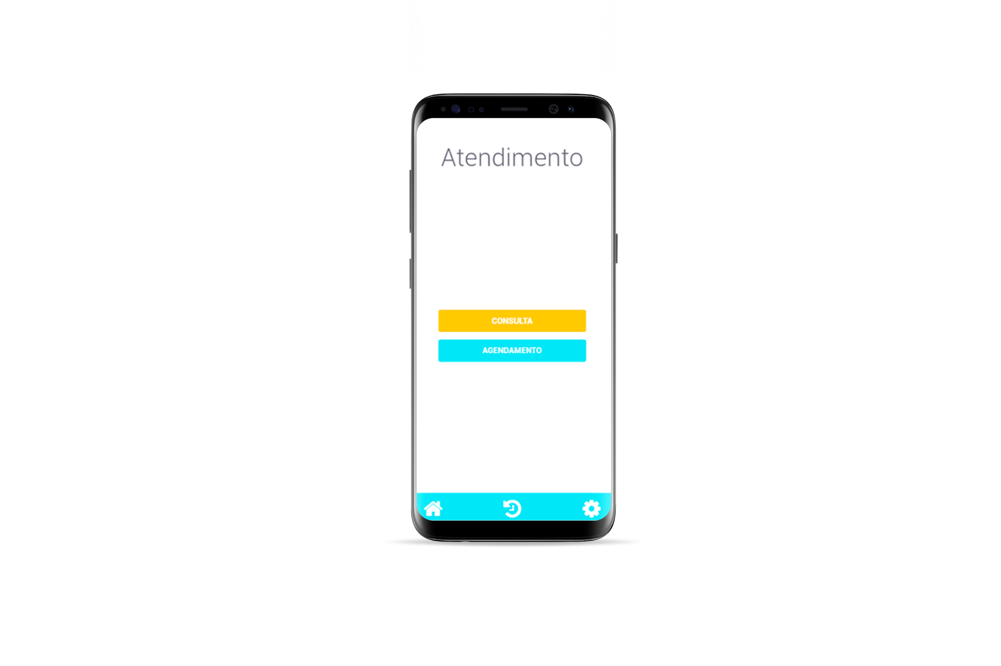

Slide 6
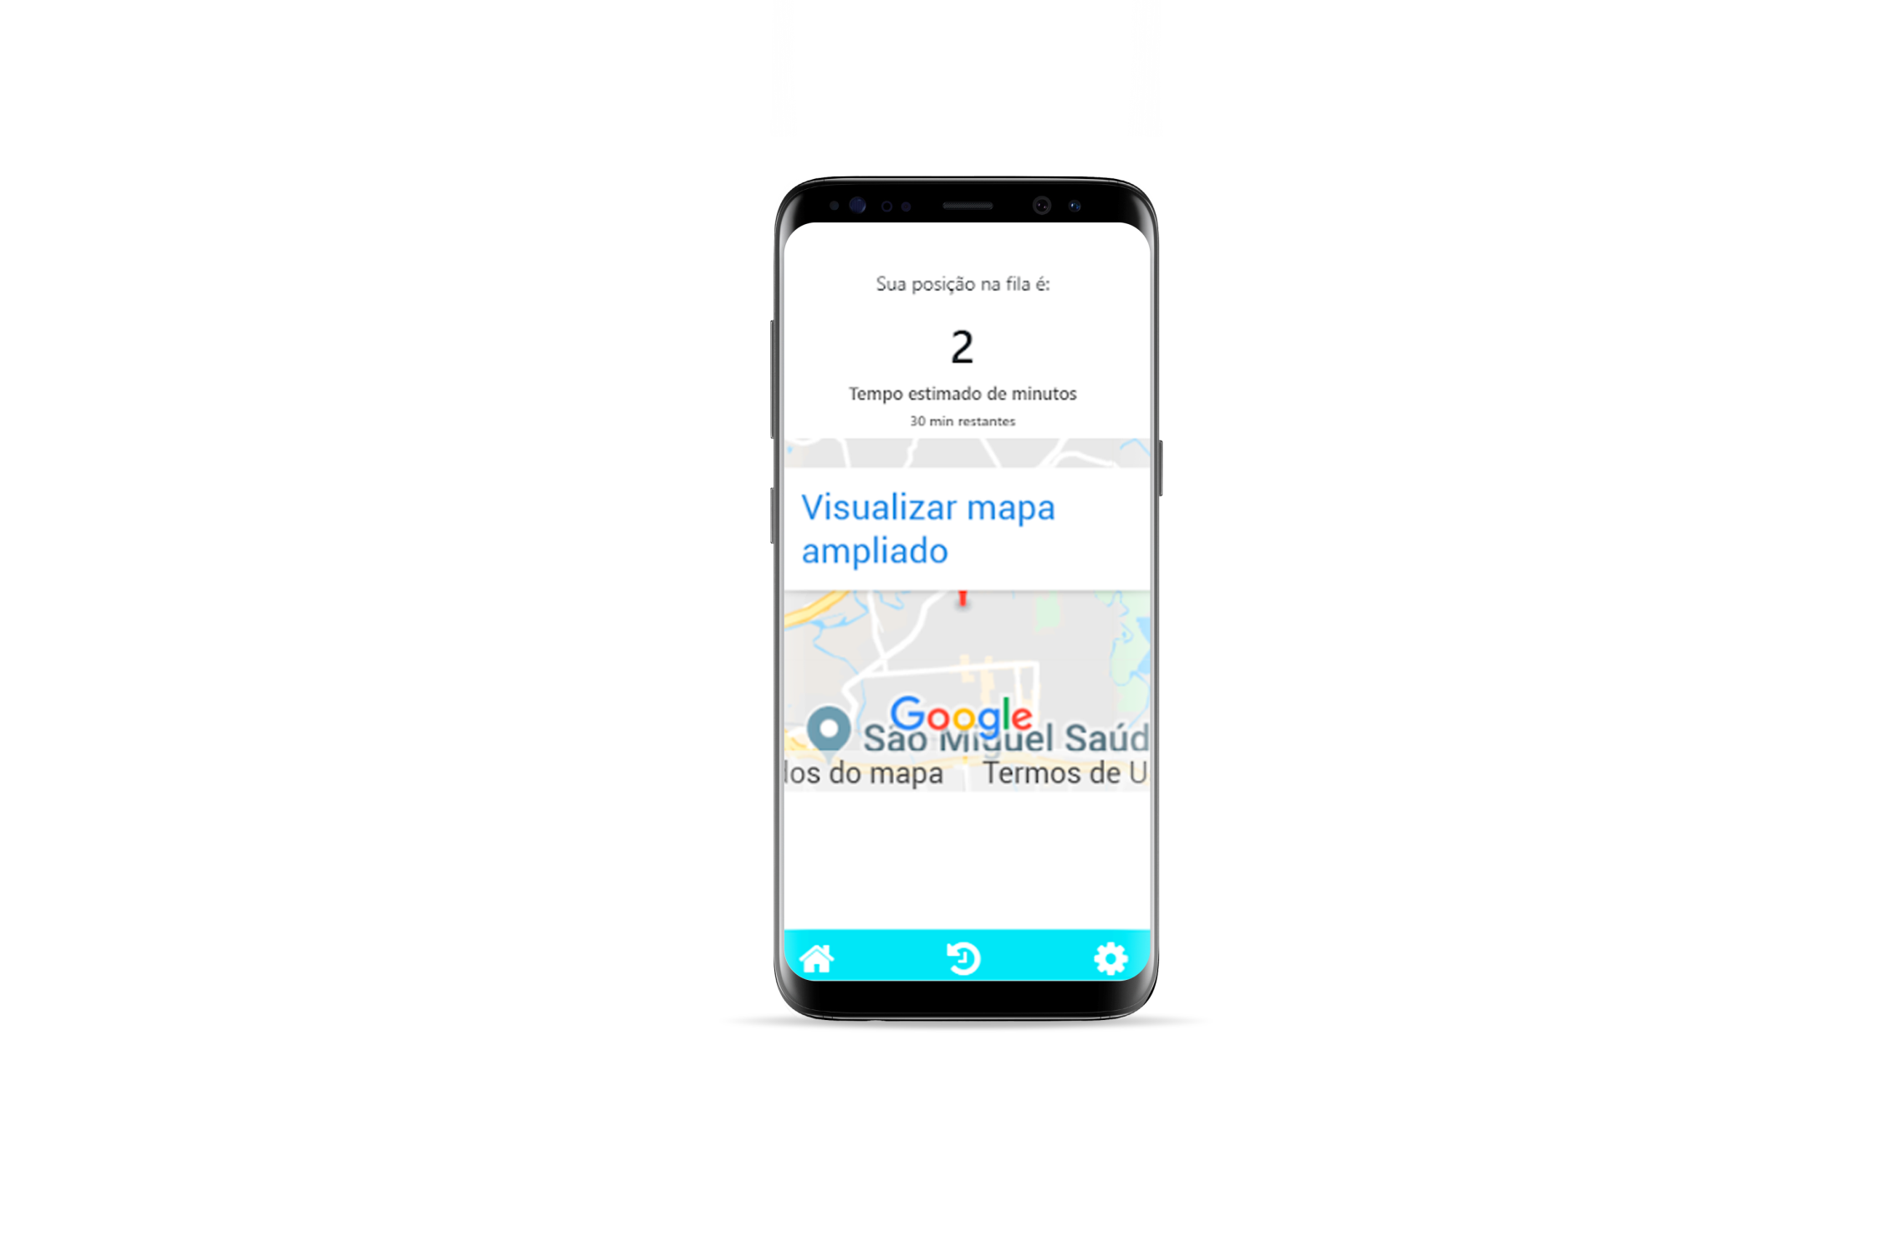
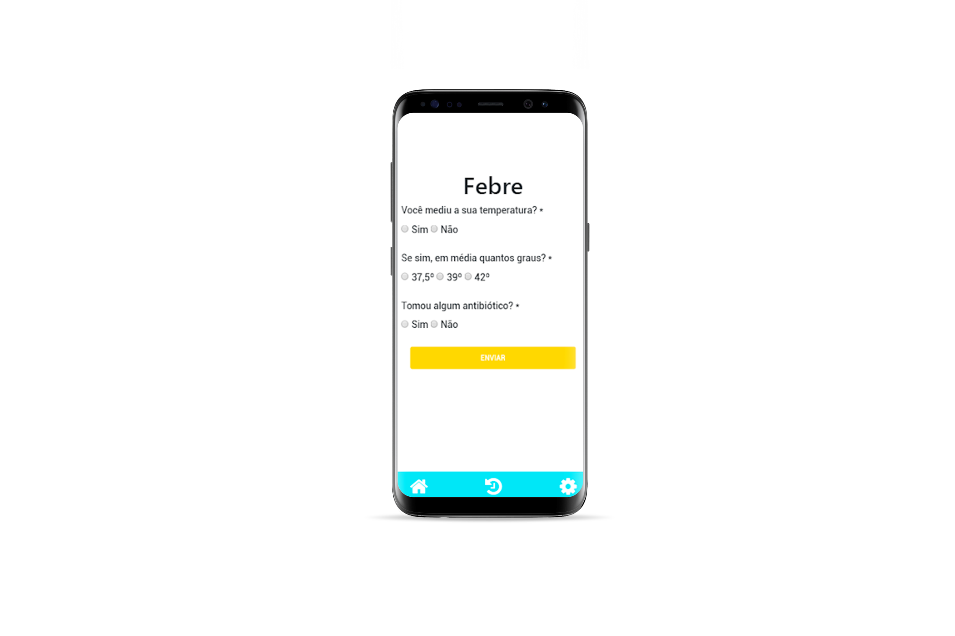

Slide 7
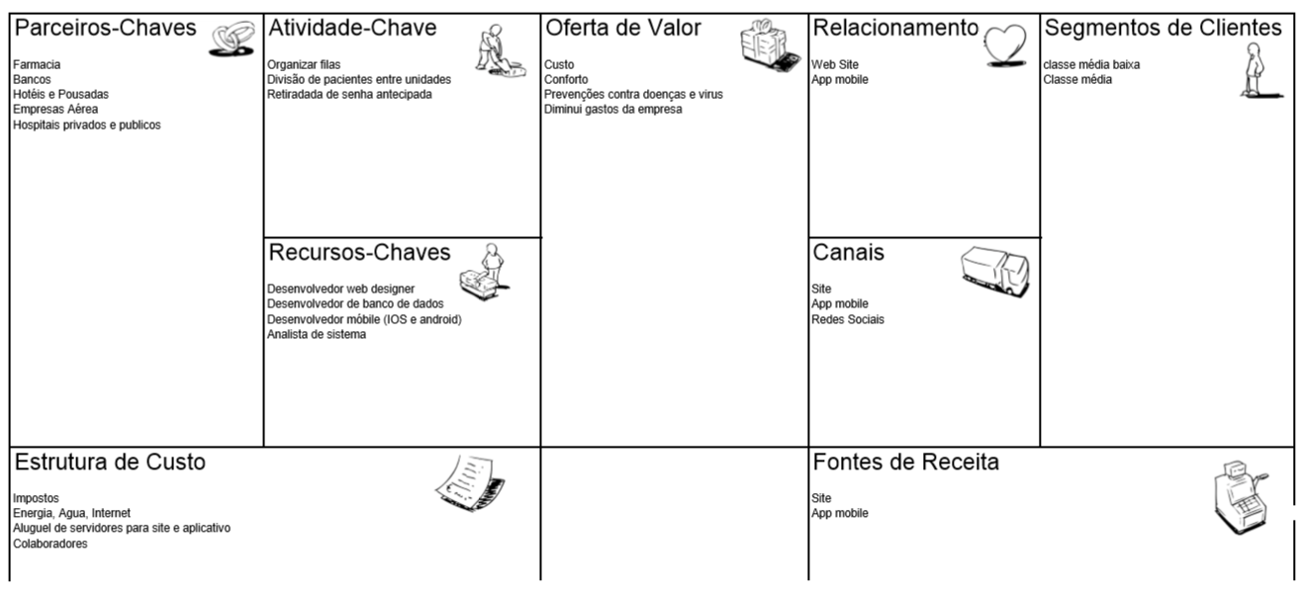
Canvas

Slide 8

Paleta de cores usada
INTELECTUALIDADE
BELEZA E DELICADEZA
SANGUE, JUVENTUDE
SOTISFICAÇÃO
PAZ E PUREZA
CONFORTO

Slide 9
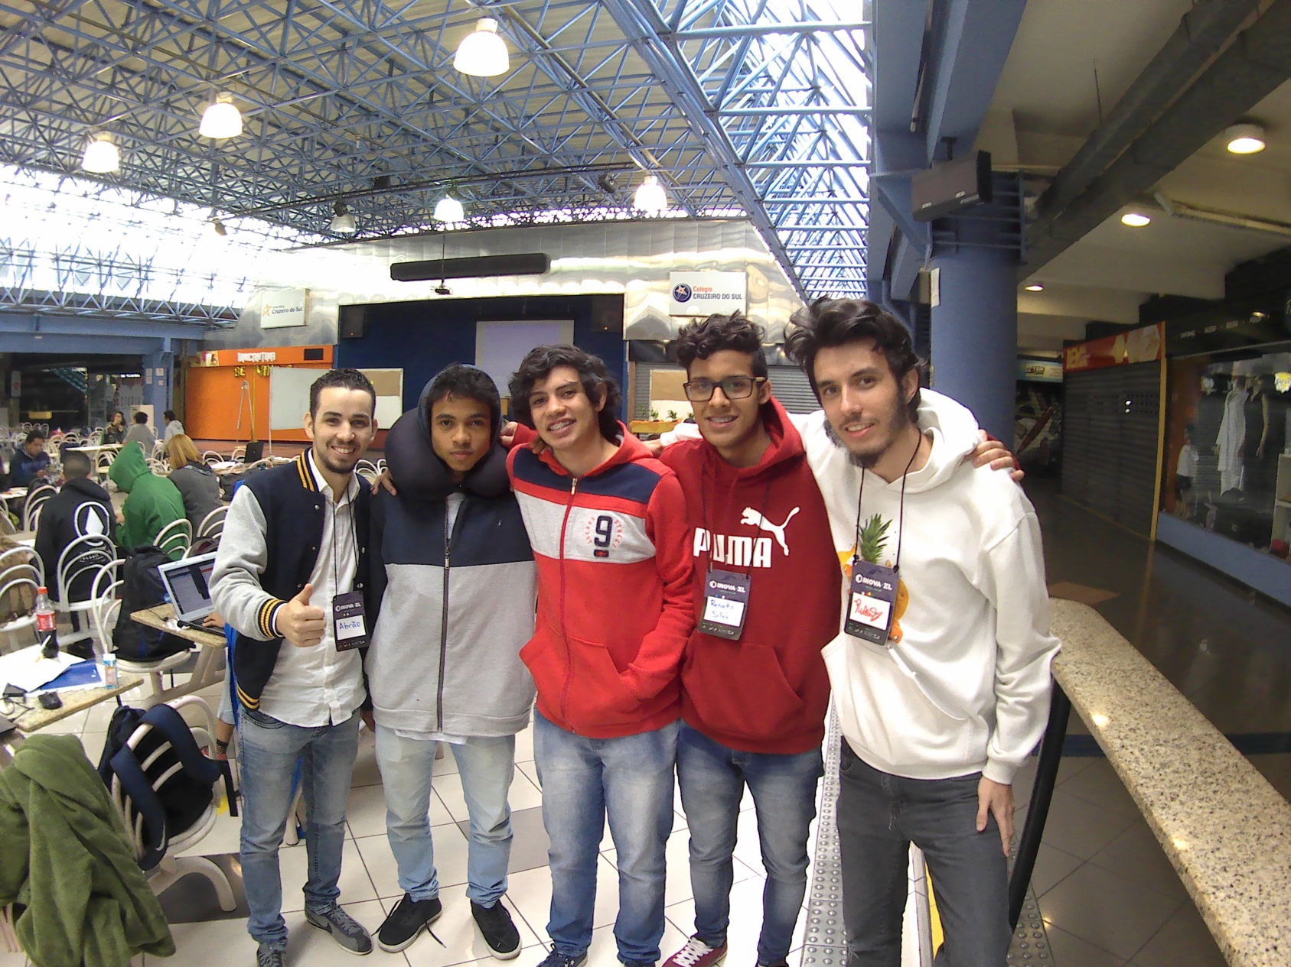
EQUIPE 03
Rubens Flinco
Renato Silva
Matheus Enrique
João Vitor
Abrão Chaves

Slide 10
Agilizar e simplificar o atendimento na rede pública de saúde,
através de tecnologia acessível.

